Slide 1
資料 ２
幼児教育・保育の無償化
大東市福祉・子ども部子ども室
平成3１年２月２０日（水）
Notes:
●あいさつ
●配布資料の確認
●紹介

Slide 2
◇はじめに
１、無償化の背景
２、無償化に関する国の方針
３、無償化の概要
４、無償化の課題
Notes:
●本日の話の流れ
今から
約３０分 概要の説明
その後 質疑等

Slide 3
１．無償化の背景
１．無償化の背景
・日本の出生数・出生率の低下による少子化の進展
・女性就業率・保育園等の利用率の推移
・子育てしやすい環境を整備するために、「子育て安心プラン」の実施
Notes:
・本日のテーマは、子ども発達支援センターの概要ですが
・発達支援センターの内容に少し子育て全般を取り巻く状況についてお話。
・待機児童問題が深刻化する中、今年の５月３１日に「子育て安心プラン」が
発表されたところ。
・新たなプランにおいては平成３１年度末の２年間（遅くとも３年間）で
待機児童を解消する予定。
・ｃｆ。大東の待機児童（年度当初）
平成２７年度 ３名
平成２８年度 １４名
平成２９年度 ２名
・次のページはそれを実現するための
具体的な政策の内容です。
・ここでは、単に保育所の増設だけではなく、
保育士不足に対応するための人材確保策や働き方改革にまで
言及されています。

Slide 4
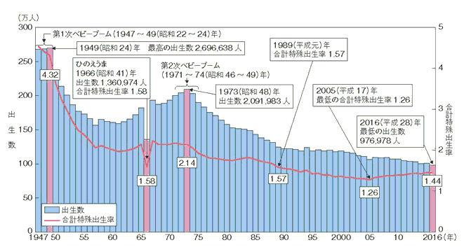
日本の出生数および出生率の推移
１．無償化の背景
Notes:
●本日の話の流れ
今から
約３０分 概要の説明
その後 質疑等

Slide 5
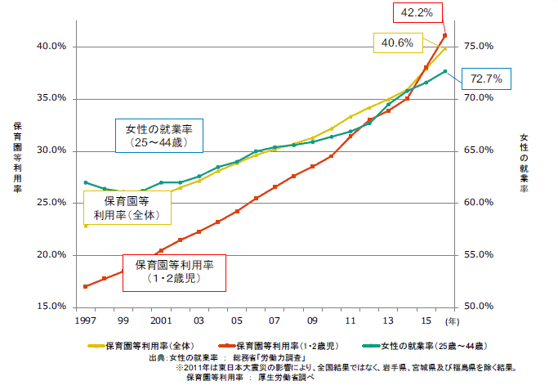
女性就業率（25～44歳）と保育園等の利用率の推移
１．無償化の背景
Notes:
●本日の話の流れ
今から
約３０分 概要の説明
その後 質疑等

Slide 6
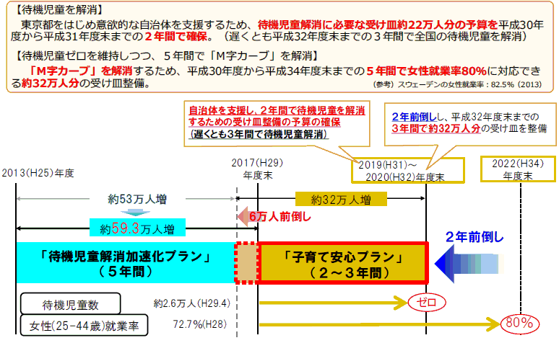
子育て安心プラン
１．無償化の背景
Notes:
●本日の話の流れ
今から
約３０分 概要の説明
その後 質疑等

Slide 7
２．無償化に関する国の方針
２．無償化に関する国の方針
平成26年度～ 毎年度、幼児教育の段階的無償化を実施
平成29年12月8日 新しい経済政策パッケージ（閣議決定）
平成30年5月31日 「幼稚園、保育所、認定こども園以外の無償化措置
の対象範囲等に関する検討会報告書」（とりまとめ）
平成30年6月15日 「経済財政運営と改革の基本方針2018」
（閣議決定）
平成31年10月1日 幼児教育・保育の無償化を実施
Notes:
・本日のテーマは、子ども発達支援センターの概要ですが
・発達支援センターの内容に少し子育て全般を取り巻く状況についてお話。
・待機児童問題が深刻化する中、今年の５月３１日に「子育て安心プラン」が
発表されたところ。
・新たなプランにおいては平成３１年度末の２年間（遅くとも３年間）で
待機児童を解消する予定。
・ｃｆ。大東の待機児童（年度当初）
平成２７年度 ３名
平成２８年度 １４名
平成２９年度 ２名
・次のページはそれを実現するための
具体的な政策の内容です。
・ここでは、単に保育所の増設だけではなく、
保育士不足に対応するための人材確保策や働き方改革にまで
言及されています。

Slide 8
就学前児童に関する施設利用
２．無償化に関する国の方針
施設に預ける
自宅などで預かってもらう
認可施設・事業（国と自治体が公費支援）
認可事業（国と自治体が公費支援）
家庭的保育
（保育ママ）
（0～2歳）
居宅訪問型保育
（0～2歳）
認可保育園
（0～5歳）
認定こども園
（0～5歳）
幼稚園
（3～5歳）
小規模保育
（0～2歳）
企業主導型ベビーシッター
※事業主拠出金により運営
事業所内保育
（0～2歳）
保育等を一時的に利用する
企業主導型保育
※事業所内保育の一類型
※事業主拠出金により運営
ファミリー・サポート・センター
認可外保育施設
※ベビーホテル、ベビーシッター、
認可外の院内保育所等
病児保育
一時預かり
Notes:
・本日のテーマは、子ども発達支援センターの概要ですが
・発達支援センターの内容に少し子育て全般を取り巻く状況についてお話。
・待機児童問題が深刻化する中、今年の５月３１日に「子育て安心プラン」が
発表されたところ。
・新たなプランにおいては平成３１年度末の２年間（遅くとも３年間）で
待機児童を解消する予定。
・ｃｆ。大東の待機児童（年度当初）
平成２７年度 ３名
平成２８年度 １４名
平成２９年度 ２名
・次のページはそれを実現するための
具体的な政策の内容です。
・ここでは、単に保育所の増設だけではなく、
保育士不足に対応するための人材確保策や働き方改革にまで
言及されています。

Slide 9
３．無償化実施の概要
３．無償化実施の概要
➊幼稚園・認定こども園等（１号認定子ども）
❷保育所・認定こども園等（２号認定こども）
❸保育の必要性が認定された場合の預かり保育等
❹幼稚園（子ども・子育て支援新制度対象外）
❺認可外保育施設等
❻障害児の発達支援
❼食材料費（副食費）の取扱いに関する方向性
❽無償化実施までのスケジュール（案）
Notes:
・本日のテーマは、子ども発達支援センターの概要ですが
・発達支援センターの内容に少し子育て全般を取り巻く状況についてお話。
・待機児童問題が深刻化する中、今年の５月３１日に「子育て安心プラン」が
発表されたところ。
・新たなプランにおいては平成３１年度末の２年間（遅くとも３年間）で
待機児童を解消する予定。
・ｃｆ。大東の待機児童（年度当初）
平成２７年度 ３名
平成２８年度 １４名
平成２９年度 ２名
・次のページはそれを実現するための
具体的な政策の内容です。
・ここでは、単に保育所の増設だけではなく、
保育士不足に対応するための人材確保策や働き方改革にまで
言及されています。

Slide 10
➊幼稚園・認定こども園等（１号認定子ども）の無償化
３．無償化実施の概要
■対象者
３歳児から５歳児の１号認定子ども
※満３歳に到達した日から無償化の対象となります。
■無償化対象外の経費・サービス
実費（通園送迎費、食材料費、行事費、保育用品費など）
預かり保育利用料（保育の必要性がない場合）
病児保育、ファミリー・サポート・センターの利用料（利用した場合）
■従来からの利用料軽減等の取扱い
無償化対象外の経費のうち、生活保護世帯等で従来から利用料が軽減されているもの
は、継続する予定です。
Notes:
●就学前の施設の概要おさらい）
・では、本日の本題
・基本的には、「保育所」と「幼稚園」
・また最近ではその両方の機能を併せ持つ「認定こども園」がある
・「子ども発達支援センター」は児童発達支援に属し、発達等の状況から
集団保育よりも療育訓練が適当と思われる子どもが通園する。
・また、上の３つ（保育所・幼稚園・こども園）等に通園しながら子ども発達支援
センターに通園する「並行通園」という利用形態もある。

Slide 11
❷保育所・認定こども園等（２号認定子ども）の無償化
３．無償化実施の概要
■対象者
○３歳児から５歳児の子ども
※満３歳に到達した次の４月１日から無償化の対象となります。
○住民税非課税世帯に属する、０歳児から２歳児の子ども
■無償化対象外の経費・サービス
○延長保育料
○実費（送迎保育ステーション利用料、食材料費、行事費、保育用品費など）
○病児保育、ファミリー・サポート・センターの利用料（利用した場合）
Notes:
●就学前の施設の概要おさらい）
・では、本日の本題
・基本的には、「保育所」と「幼稚園」
・また最近ではその両方の機能を併せ持つ「認定こども園」がある
・「子ども発達支援センター」は児童発達支援に属し、発達等の状況から
集団保育よりも療育訓練が適当と思われる子どもが通園する。
・また、上の３つ（保育所・幼稚園・こども園）等に通園しながら子ども発達支援
センターに通園する「並行通園」という利用形態もある。

Slide 12
❸保育の必要性が認定された場合の預かり保育等の無償化
３．無償化実施の概要
■対象者
保育の必要性が認定された、
○３歳児から５歳児の１号認定子ども
○住民税非課税世帯に属する、満３歳
■対象施設・サービス
○在籍する幼稚園等が実施する預かり保育
★幼稚園が預かり保育を実施していない等の場合は次の事業も対象
・認可外保育施設、ベビーシッター、認可外の事業所内保育
・一時預かり事業、病児保育事業、ファミリー・サポート・センター事業（利用内
容により一部無償化の対象外）
※夏休み等長期休業期間中に実施していない場合に認可外保育施設等を利用する場合は、その利
用料が無償化の対象になります。
※原則として、認可外保育施設の設置を自治体に届け出ており、国が定める設備運営基準を満た
す施設に限ります。
※複数サービスの併用も上限額の範囲で無償化の対象となります。なお、サービスの優先順位は
ありません。
Notes:
●就学前の施設の概要おさらい）
・では、本日の本題
・基本的には、「保育所」と「幼稚園」
・また最近ではその両方の機能を併せ持つ「認定こども園」がある
・「子ども発達支援センター」は児童発達支援に属し、発達等の状況から
集団保育よりも療育訓練が適当と思われる子どもが通園する。
・また、上の３つ（保育所・幼稚園・こども園）等に通園しながら子ども発達支援
センターに通園する「並行通園」という利用形態もある。

Slide 13
３．無償化実施の概要
■預かり保育等の無償化の方法（支給方法は未定です）
預かり保育の無償化対象経費
実際の利用量に応じて、①「1.13万円（満3歳の年度末までは1.63万円）」と②「日
額単価×利用日数）」を比較して低い方の金額を給付
※認可外保育所の全国平均保育料の3.7万円（0～2歳児は4.2万円）と幼稚園の無償化上限額の2.57万円の差額
に1.13万円（または1.63万円）が預かり保育の無償化上限額になります。
認可外保育施設等無償化対象経費
預かり保育の上限額である1.13万円（または1.63万円）
預かり保育と認可外保育施設等を併用した場合は、1.13万円（または1.63万円）から
預かり保育に係る給付額を差し引いた額
＜預かり保育等の無償化のイメージ＞
Notes:
●就学前の施設の概要おさらい）
・では、本日の本題
・基本的には、「保育所」と「幼稚園」
・また最近ではその両方の機能を併せ持つ「認定こども園」がある
・「子ども発達支援センター」は児童発達支援に属し、発達等の状況から
集団保育よりも療育訓練が適当と思われる子どもが通園する。
・また、上の３つ（保育所・幼稚園・こども園）等に通園しながら子ども発達支援
センターに通園する「並行通園」という利用形態もある。

Slide 14
❹幼稚園（子ども・子育て支援新制度対象外）の無償化
３．無償化実施の概要
■対象者
３歳児から５歳児のすべての子ども
※満３歳に到達した日から無償化の対象となります。
■無償化対象外の経費・サービス
プレ保育
実費（通園送迎費、食材料費、行事費、保育用品費など）
預かり保育利用料（保育の必要性がない場合）
病児保育、ファミリー・サポート・センターの利用料（利用した場合）
Notes:
●就学前の施設の概要おさらい）
・では、本日の本題
・基本的には、「保育所」と「幼稚園」
・また最近ではその両方の機能を併せ持つ「認定こども園」がある
・「子ども発達支援センター」は児童発達支援に属し、発達等の状況から
集団保育よりも療育訓練が適当と思われる子どもが通園する。
・また、上の３つ（保育所・幼稚園・こども園）等に通園しながら子ども発達支援
センターに通園する「並行通園」という利用形態もある。

Slide 15
３．無償化実施の概要
■幼稚園の無償化の上限額
2.57万円／月
■従来からの利用料軽減等の取扱い
無償化対象外の経費のうち、生活保護世帯等で従来から利用料が軽減されているも
のは、継続する予定です。
Notes:
●就学前の施設の概要おさらい）
・では、本日の本題
・基本的には、「保育所」と「幼稚園」
・また最近ではその両方の機能を併せ持つ「認定こども園」がある
・「子ども発達支援センター」は児童発達支援に属し、発達等の状況から
集団保育よりも療育訓練が適当と思われる子どもが通園する。
・また、上の３つ（保育所・幼稚園・こども園）等に通園しながら子ども発達支援
センターに通園する「並行通園」という利用形態もある。

Slide 16
❺認可外保育施設等の無償化
３．無償化実施の概要
■対象者
保育の必要性が認定された
○３歳児から５歳児の子ども
※満３歳に到達した次の4月1日から無償化の対象となります。
○住民税非課税世帯に属する、０歳児から２歳児の子ども
※保育の必要性の認定方法は未定ですが、認可保育所等への申込は必須ではありま
せん。
※すでに2・3号認定を受けている場合は、別途保育の必要性の認定は不要です。
■対象施設・サービス
○認可外保育施設、ベビーシッター、認可外の事業所内保育
○一時預かり事業、病児保育事業、ファミリー・サポート・センター事業
※原則として、認可外保育施設の設置を自治体に届出ており、国が定める設備運営
基準を満たす施設に限ります。
※ファミリー・サポート・センター事業のうち、利用した業務内容によっては、無
償化の対象外となります（詳細は未定です）
※複数サービスの併用も上限額の範囲で無償化の対象となります。なお、サービス
の優先順位はありません。
Notes:
●就学前の施設の概要おさらい）
・では、本日の本題
・基本的には、「保育所」と「幼稚園」
・また最近ではその両方の機能を併せ持つ「認定こども園」がある
・「子ども発達支援センター」は児童発達支援に属し、発達等の状況から
集団保育よりも療育訓練が適当と思われる子どもが通園する。
・また、上の３つ（保育所・幼稚園・こども園）等に通園しながら子ども発達支援
センターに通園する「並行通園」という利用形態もある。

Slide 17
３．無償化実施の概要
■無償化対象外の経費・サービス
実費（食材料費、行事費、保育用品費等）
■無償化の方法
認可保育所の保育料の全国平均額（３～５歳児は3.7万円/月、０～２歳児は4.2万円/
月）を上限に給付。
給付金の支給方法は未定です。
Notes:
●就学前の施設の概要おさらい）
・では、本日の本題
・基本的には、「保育所」と「幼稚園」
・また最近ではその両方の機能を併せ持つ「認定こども園」がある
・「子ども発達支援センター」は児童発達支援に属し、発達等の状況から
集団保育よりも療育訓練が適当と思われる子どもが通園する。
・また、上の３つ（保育所・幼稚園・こども園）等に通園しながら子ども発達支援
センターに通園する「並行通園」という利用形態もある。

Slide 18
❻障害児の発達支援に係る無償化
３．無償化実施の概要
■対象者
３歳児から５歳児のすべての子ども
■対象施設・サービス
児童発達支援、医療型児童発達支援、居宅訪問型児童発達支援、保育所等訪問支援を
行う事業、福祉型障害児入所施設、医療型障害児入所施設の利用料
■無償化の方法
保護者の利用料の支払いがなくなります。
■保育所や幼稚園、認可外保育施設等を併用した場合の無償化
障害児の発達支援に係る無償化と、保育所等の無償化はそれぞれ別のものとして考え
ます。
施設等 | 保育所・認定こども園（２号認定） | 幼稚園・認定こども園（１号認定） | 幼稚園（新制度対象外） | 幼稚園の預かり保育 | 認可外保育施設等
無償化の方法 | 免除 | 免除 | 2.57万円/月を上限に給付 | 保育の必要性が認定されている場合は、1.13万円/月を上限に給付 | 保育の必要性が認定されている場合は、3.7万円/月を上限に給付
Notes:
●就学前の施設の概要おさらい）
・では、本日の本題
・基本的には、「保育所」と「幼稚園」
・また最近ではその両方の機能を併せ持つ「認定こども園」がある
・「子ども発達支援センター」は児童発達支援に属し、発達等の状況から
集団保育よりも療育訓練が適当と思われる子どもが通園する。
・また、上の３つ（保育所・幼稚園・こども園）等に通園しながら子ども発達支援
センターに通園する「並行通園」という利用形態もある。

Slide 19
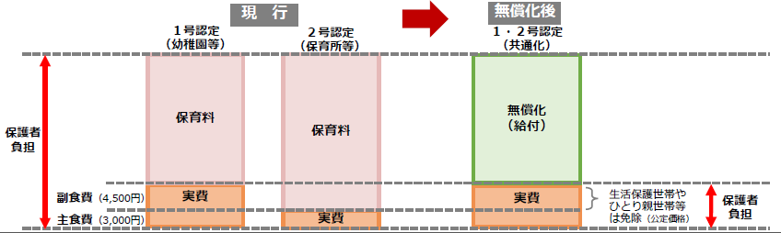
❼食材料費（副食費）の取扱いに関する方向性
３．無償化実施の概要
○食材料費の取扱いは、従来から保育料の一部または実費として保護者が負担をしており、
無償化実施後も保護者負担を原則とします。
主食費3,000円、副食費4,500円が目安とされており、大東市の取扱いは現在検討中
です。
○１号認定子ども、２号認定子どもは、主食費・副食費ともに施設による実費徴収（現在
の主食費の負担方法）を基本とします。
⇒生活保護世帯やひとり親世帯等については、引き続き公定価格内で副食費の免除を継
続します。
⇒さらに、副食費の免除対象の拡充等の措置を検討する。
○３号認定子どもは、無償化が住民税非課税世帯に限定されるため、現行の取り扱いを継
続します。

Slide 20
❽無償化までのスケジュール（案）
３．無償化実施の概要
Notes:
●子ども発達支援センターの目的
・発達に心配のある子の通園施設。
・目的

Slide 21
４．無償化の課題
４．無償化の課題
・待機児童への影響
・保育の担い手の不足
・認可外保育施設に対する質の確保
・自治体の財政的負担

Slide 22
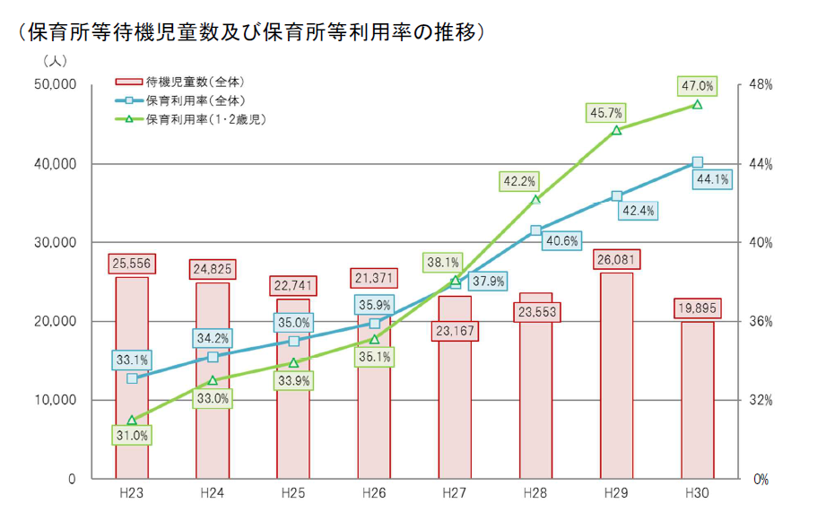
待機児童への影響
４．無償化の課題
Notes:
●２階平面図
・すみれ園保育室
・バンビ（幼児発達支援教室）保育室

Slide 23
４．無償化の課題
年齢区分別の待機児童数
 | 平成29年4月 | 平成29年10月 | 平成30年4月
３歳未満児 | 23,114人 | 52,285人 | 17,626人
（うち０歳児） | （4,402人） | （28,805人） | （2,868人）
（うち１・２歳児） | （18,712人） | （23,480人） | （14,758人）
３歳以上児 | 2,967人 | 3,148人 | 2,269人
全年齢児計 | 26,081人 | 55,433人 | 19,895人
Notes:
●２階平面図
・すみれ園保育室
・バンビ（幼児発達支援教室）保育室

Slide 24
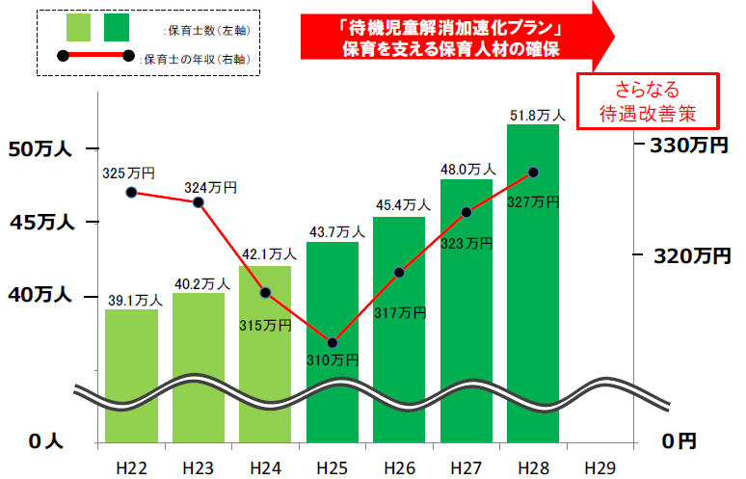
保育の担い手の不足
４．無償化の課題
Notes:
●２階平面図
・すみれ園保育室
・バンビ（幼児発達支援教室）保育室

Slide 25
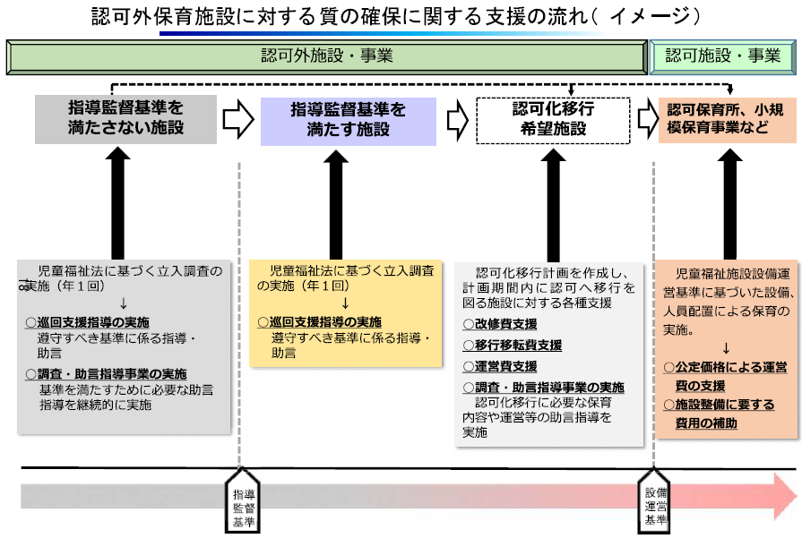
認可外保育施設に対する質の確保
４．無償化の課題
Notes:
●２階平面図
・すみれ園保育室
・バンビ（幼児発達支援教室）保育室

Slide 26
無償化実施における自治体の負担
４．無償化の課題
法律上の位置づけ（予定） | 区分 |  | 負担割合
 |  |  | 国 | 都道府県 | 市町村
施設型給付 （地域型保育士給付含む） | ＜新制度＞保育所・幼稚園等 | 私立 | 1/2 | 1/4 | 1/4
 |  | 公立 | ― | ― | 10/10
子育て支援 施設等利用給付 （仮称） | ＜旧制度＞私立幼稚園 |  | 1/3 ⇒1/2 | ― ⇒1/4 | 2/3 ⇒1/4
 | 認可外保育施設 |  | 1/3 ⇒1/2 | 1/3 ⇒1/4 | 1/3 ⇒1/4
 | 一時預かり事業、ファミリー・サポート・センター事業、病児保育事業 |  | 1/3 ⇒1/2 | 1/3 ⇒1/4 | 1/3 ⇒1/4
 | 預かり保育 |  | 1/3 ⇒1/2 | 1/3 ⇒1/4 | 1/3 ⇒1/4
Notes:
●子ども発達支援センターの目的
・発達に心配のある子の通園施設。
・目的

